Slide 1


Slide 2

ينصح باعتماد صيغة عرض الشرائح (mode diaporama) أثناء تقديم الدرس في القسم بالنقر على أيقونة العرض كما هو موضح.

Slide 3






تعيين تلميذ(ة) للإجابة
توجيهات و شرح التعليمات
عرض فيديو
المرور بين الصفوف للمساعدة و تصحيح الإنجازات
عمل في ثنائيات
نهاية الشريط، المرور إلى الشريحة الموالية

Slide 4

تنظيم حصص الأسبوع
اليوم 4 -
اليوم1 -
نشاط اعتيادي (10)د.
إنتاج كتابي – الحصة3 (30)د.
إنتاج كتابي – الحصة4 (30)د.
نشاط اعتيادي (10)د
أساليب (30)د
استماع.وتحدث (30)د
اليوم 5 -
اليوم2 -
نشاط اعتيادي (10)د.
قراءة : الحصة -4- (30)د.
إنتاج كتابي الحصة 5 (30)د.
نشاط اعتيادي (10)
قراءة : الحصة -1- 30 د
قراءة الحصة-2- 30 د
اليوم 6 -
اليوم 3 -
نشاط اعتيادي (10)د
مراجعة توليف (شكل وفهم) + دعم (60)د
نشاط اعتيادي (10)د
قراءة : الحصة-3- (30)د
تراكيب. (30)د
Révision
Lecture offerte

Slide 5





هيكلة حصة اليوم
- 01 افتتاح الحصة
ترحيب ؛
تدبير السلوك؛
نشاط اعتيادي
2- قراءة: اكتشاف العالم الجديد(ح4).
استثمار النص.
- 03إنتاج كتابي (ح2)
وصف شخص ومشهد.

Slide 6

عند نهاية الحصة
على الأقل 80% من المتعلمين سيكونون قادرين على:
إنتاج فقرة باستعمال مفردات معجم الأسبوع؛
استثمار نص "اكتشاف العالم الجديد"؛
كتابة نص وصفي.

Slide 7

افتتاح الحصة
افتتاح الحصة
ترحيب ؛
تدبير السلوك؛
نشاط اعتيادي.

Slide 8
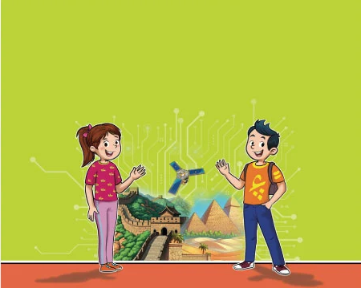
مرحبا بكم، سنبدأ حصة اللغة العربية.
اختتام الحصة
إنتاج كتابي
قـــــراءة ح4
افتتاح الحصة

Slide 9





حاولوا الالتزام بهذه السلوكات. سنحدد في نهاية كل حصة الفائز بنجمة السلوك.
اختتام الحصة
إنتاج كتابي
قـــــراءة ح4
افتتاح الحصة
أُصَحِّحُ أَخْطائي عَلى كُرّاسَتي وَدَفْتَري.

Slide 10

ضعوا الكراسة والدفتر واللوحة في القمطر.
اختتام الحصة
إنتاج كتابي
قـــــراءة ح4
افتتاح الحصة

Slide 11
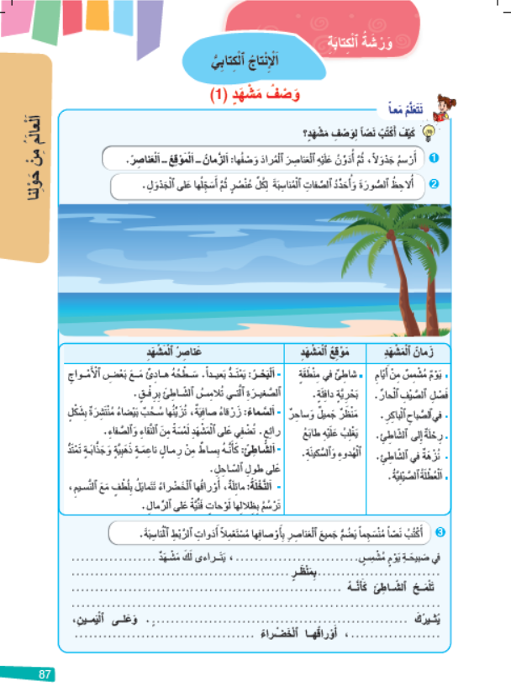
نبدأ حصتنا بتصحيح الواجب المنزلي. خذوا دفاتر البحث. من يقرأ إنتاجه؟
اختتام الحصة
إنتاج كتابي
قـــــراءة ح4
افتتاح الحصة

Slide 12
ننتقل إلى النشاط الاعتيادي، من يذكرنا بالمفردات الجديدة التي تعلمتموها في هذا الأسبوع .
اختتام الحصة
إنتاج كتابي
قـــــراءة ح4
افتتاح الحصة
ما ٱلْمُفْرَداتُ ٱلْجَديدةُ ٱلَّتي تَعَلَّمْتُموها في هذا ٱلْأُسْبوعِ؟

Slide 13
هذه بعضها. من يقرأ؟
اختتام الحصة
إنتاج كتابي
قـــــراءة ح4
افتتاح الحصة
اَلْقارَّةُ ٱلْأَمْريكِيَّةُ
اِكْتِشافٌ (اِكْتَشَفَ)
اَلرَّحالَةُ
اَلْعالَمُ ٱلْجَديدُ
إِقْناعٌ (أَقْنَعَ)
عَصْرِيَّةٌ
اَلْقارَّةُ ٱلآسْيَوِيَّةُ
كرِسْتوفر كولومبوس
اَلْإِبْحارُ (أَبْحَرَ)
قَرْيَةٌ صَغيرَةٌ
اَلْوَصْفُ (وَصَفَ)
اَلْإِلْحاحُ (أَلَحَّ)

Slide 14
من يختار مفردة ويشرحها باستعمال المرادف أو الضد أو بتركيبها في جملة مفيدة.
اختتام الحصة
إنتاج كتابي
قـــــراءة ح4
افتتاح الحصة
اَلْقارَّةُ ٱلْأَمْريكِيَّةُ
اِكْتِشافٌ (اِكْتَشَفَ)
اَلرَّحالَةُ
اَلْعالَمُ ٱلْجَديدُ
إِقْناعٌ (أَقْنَعَ)
عَصْرِيَّةٌ
اَلْقارَّةُ ٱلآسْيَوِيَّةُ
كرِسْتوفر كولومبوس
اَلْإِبْحارُ (أَبْحَرَ)
قَرْيَةٌ صَغيرَةٌ
اَلْوَصْفُ (وَصَفَ)
اَلْإِلْحاحُ (أَلَحَّ)

Slide 15
خذوا دفاتر البحث . اكتبوا فقرة باستعمال المفردات التالية. الفائز من استطاع كتابة فقرة منسجمة.
اختتام الحصة
إنتاج كتابي
قـــــراءة ح4
افتتاح الحصة
اَلْقارَّةُ ٱلْأَمْريكِيَّةُ
اِكْتِشافٌ (اِكْتَشَفَ)
اَلرَّحالَةُ
اَلْعالَمُ ٱلْجَديدُ
إِقْناعٌ (أَقْنَعَ)
عَصْرِيَّةٌ
اَلْقارَّةُ ٱلآسْيَوِيَّةُ
كرِسْتوفر كولومبوس
اَلْإِبْحارُ (أَبْحَرَ)
قَرْيَةٌ صَغيرَةٌ
اَلْوَصْفُ (وَصَفَ)
اَلْإِلْحاحُ (أَلَحَّ)

Slide 16
من يقرأ إنتاجه؟
اختتام الحصة
إنتاج كتابي
قـــــراءة ح4
افتتاح الحصة
أَقْرَأُ إِنْتاجي

Slide 17

من الفائز في المسابقة؟
اختتام الحصة
إنتاج كتابي
قـــــراءة ح4
افتتاح الحصة

Slide 18
قراءة
اكتشاف العالم الجديد.( ح4).
استثمار النص.

Slide 19
ستقومون باستثمار نص " اكتشاف العالم الجديد". خذوا كراساتكم الصفحة – 80-
اختتام الحصة
إنتاج كتابي
قـــــراءة ح4
افتتاح الحصة
أَسْتَثْمِرُ ٱلنَّصَّ.

Slide 20

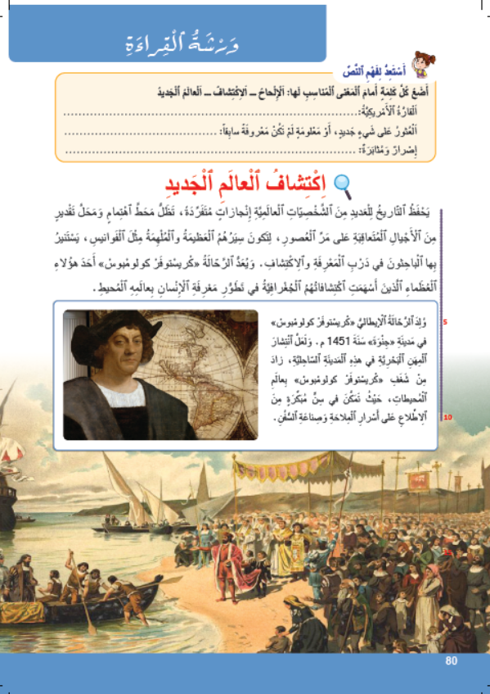
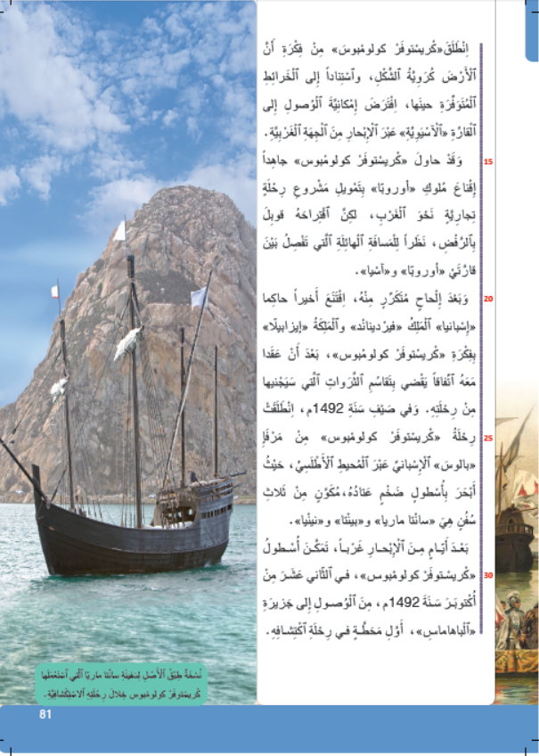
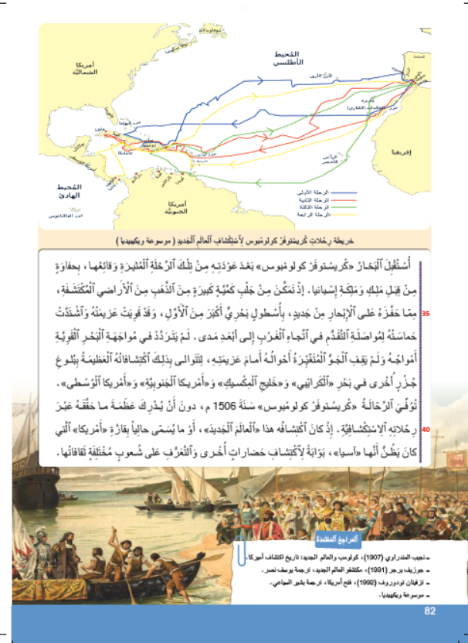
أعيدوا قراءة النص قراءة صامتة وسريعة.
اختتام الحصة
إنتاج كتابي
قـــــراءة ح4
افتتاح الحصة

Slide 21

اقرؤوا الصفحة الأولى من النص وابحثوا عن كلمات توافق هذه الأوزان كما في المثال.
اختتام الحصة
إنتاج كتابي
قـــــراءة ح4
افتتاح الحصة
اِكْتِشافٌ // اِفْتِعالٌ
فُعِلَ
مُتَفاعِلَةٌ
فِعالَةِ
فاعِلونُ
فَعّالَةٌ
مَفْعِلَةٌ

Slide 22
من وجد الكلمات؟ اِقرأ الجملة في النص. هل وجدتم كلمات أخرى بنفس الوزن؟
اختتام الحصة
إنتاج كتابي
قـــــراءة ح4
افتتاح الحصة
اِكْتِشافٌ // اِفْتِعالٌ
فُعِلَ
مُتَفاعِلَةٌ
فِعالَةِ
فاعِلونُ
فَعّالَةٌ
مَفْعِلَةٌ

Slide 23
نصحح. من يقرأ؟
اختتام الحصة
إنتاج كتابي
قـــــراءة ح4
افتتاح الحصة
فُعِلَ // وُلِدَ
مُتَفاعِلَةٌ// مُتَعاقِبَةٌ
فِعالَةِ // صِناعَةٌ
فاعِلونُ// باحِثونَ
فَعّالَةٌ // رَحّالَةٌ
مَفْعِلَةٌ // مَعْرِفَةٌ

Slide 24
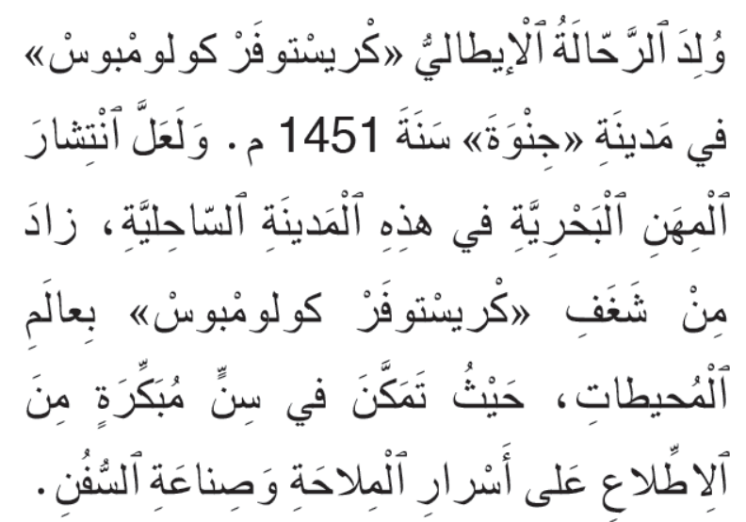
نمر إلى طرح أسئلة حول النص. من يختار فقرة من النص ثم يطرح سؤالا عن مضمونها كما في المثال ؟
اختتام الحصة
إنتاج كتابي
قـــــراءة ح4
افتتاح الحصة
مَتَى وُلِدَ ٱلرَّحّالَةُ كريسْتوفَر كولومْبوس؟

Slide 25
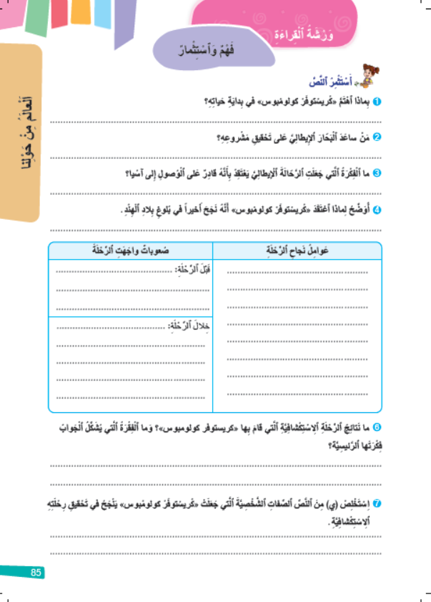

خذوا الصفحة رقم-85- ودفاتر القسم . أجيبوا عن الأسئلة:1-2-3-4- 5. ( يوجه التلاميذ الذين استطاعوا الإجابة قبل انتهاء الوقت إلى الإجابة عن السؤالين 6-7.)
اختتام الحصة
إنتاج كتابي
قـــــراءة ح4
افتتاح الحصة
5

Slide 26
نصحح جماعة. من يقرأ السؤال ثم يجيب عنه بجملة مفيدة؟.
اختتام الحصة
إنتاج كتابي
قـــــراءة ح4
افتتاح الحصة
5

Slide 27
صححوا على دفاتركم.
اختتام الحصة
إنتاج كتابي
قـــــراءة ح4
افتتاح الحصة
1. اِهْتَمَّ كرِسْتوفر كولومْبوس في بِدايَةِ حَياتِهِ بِعالَمِ ٱلْمُحيطاتِ وَأَسْرارِ ٱلْمِلاحَةِ وَصِناعَةِ ٱلسُّفُنِ.
2. حاكِما إِسْبانِيا ٱلْمَلِكُ فِيرْدِينانْدُ وَٱلْمَلِكَةُ إِيزابيلَّا هُما ٱللَّذانِ ساعَدا كِرِسْتوفَرْ كولومْبوس عَلى تَحْقيقِ مَشْروعِهِ.
3. لِكَوْنِ ٱلْأَرْضِ كُرَوِيَّةً، اِفْتَرَضَ كِرِسْتوفر كولومْبوس إِمْكانيَّةَ ٱلْوُصولِ إِلى ٱلْقارَّةِ ٱلآسْيَوِيَّةِ عَبْرَ ٱلْإِبْحارِ مِنَ ٱلْجِهَةِ ٱلْغَرْبِيَّةِ.
4. اِعْتَقَدَ كولومْبوسَ أَنَّهُ وَصَلَ إِلى بِلابِ ٱلْهِنْدِ لِأَنَّهُ لَمْ يَكُنْ يَعْلَمُ بِوُجودِ قارَّةٍ جَديدَةٍ بَيْنَ أُوروبا وَآسْيا مِنْ جِهَةِ ٱلْغَرْبِ.

Slide 28
صححوا على دفاتركم.
اختتام الحصة
إنتاج كتابي
قـــــراءة ح4
افتتاح الحصة
5.
عَوامِلُ نَجاحِ ٱلرِّحْلَةِ | صُعوباتٌ واجَهَتِ ٱلرِّحْلَةَ
مُوافَقَةُ ٱلْمَلِكِ فِيرْدِينَانْدَ وَٱلْمَلِكَةِ إِيزابِيلا عَلى تَمْويلِ ٱلرِّحْلَةِ. عَقْدُ ٱتِّفاقٍ لِتَقاسُمِ ٱلثَّرَواتِ مَعَ مَلِكَيْ إِسْبانيا. تَوَفُّرُ أُسْطولٍ مُكَوَّنٍ مِنْ ثَلاثِ سُفُنٍ. إِصْرارُ كولومْبُوس وَعَزيمَتُهُ ٱلْقَوِيَّةُ. إِلْحاحُهُ ٱلْمُتَكَرِّرُ عَلى ٱلْمُلوكِ. شَجاعَتُهُ في مُواجَهَةِ ٱلتَّحَدِّياتِ. | قَبْلَ ٱلرِّحْلَةِ: رَفْضُ مُلوكِ أُوروبا تَمْويلَ ٱلْمَشْروعِ في ٱلْبِدايَةِ. اَلْمَسافَةُ بَيْنَ أُوروبا وَآسْيا هائِلَةٌ وَخَطِرَةٌ. صُعوبَةُ إِقْناعِ ٱلْمُمَوِّلينَ بِجَدْوى ٱلْمَشْروعِ. خِلالَ ٱلرِّحْلَةِ: مُواجَهَةُ ٱلْبَحْرِ ٱلْقَوِيَّةِ أَمْواجُهُ. ٱلْجَوُّ ٱلْمُتَغَيِّرَةُ أَحْوالُهُ. طولُ ٱلْمَسافَةِ وَمَخاطِرُ ٱلْإِبْحارِ في مُحيطٍ مَجْهولٍ.

Slide 29
ننتقل إلى مناقشة أفكار النص. من يجيب عن السؤال التالي؟( مناقشة الأجوبة.)
اختتام الحصة
إنتاج كتابي
قـــــراءة ح4
افتتاح الحصة
ما أَهَمُّ نَتائِجِ رِحْلَةِ كريسْتوفر كولومْبوس؟

Slide 30
من يجيب عن السؤال التالي؟ ( حاولوا استعمال الأساليب التي تعلمتموها من قبل.)
اختتام الحصة
إنتاج كتابي
قـــــراءة ح4
افتتاح الحصة
ما ٱلَّذي أَثارَك في شَخْصِيَّةِ كريستوفر كولومْبوس؟

Slide 31
من يجيب عن السؤال التالي؟ ( فتح مناقشة بين المتعلمين حول موضوع السؤال.)
اختتام الحصة
إنتاج كتابي
قـــــراءة ح4
افتتاح الحصة
ما أَوْجُهُ ٱلِاخْتِلافِ وَٱلتَّشابُهِ بَيْنَ نَصِّ "رِحْلَةٌ عَبْرَ ٱلْحَضاراتِ" وَنَصِّ "اِكْتِشافُ ٱلْعالَمِ ٱلْجَديدِ"؟

Slide 32
إنتاج كتابي (ح5).
كتابة نص وصفي.

Slide 33
في حصة الإنتاج الكتابي ستواصلون التدرب على مهارة الوصف. من يذكرنا بمعنى الوصف؟
اختتام الحصة
إنتاج كتابي
قـــــراءة ح4
افتتاح الحصة
ما ٱلْمَقْصودُ بِٱلْوَصْفِ؟

Slide 34
نتذكر جماعة. من يقرأ؟
اختتام الحصة
إنتاج كتابي
قـــــراءة ح4
افتتاح الحصة
اَلْوَصْفُ هُوَ ٱسْتِعْمالُ ٱللُّغَةِ لِتَقْديمِ شَخْصٍ أَوْ مَشْهَدٍ بِأُسْلوبٍ يُساعِدُ ٱلْقارِئَ أَوِ ٱلْمُسْتَمِعَ عَلى تَخَيُّلِهِ.

Slide 35
من يجيب عن السؤال التالي؟
اختتام الحصة
إنتاج كتابي
قـــــراءة ح4
افتتاح الحصة
ما ٱلْعَناصِرُ ٱلَّتي نَصِفُها في شَخْصٍ؟

Slide 36
نتذكر جماعة. من يقرأ؟
اختتام الحصة
إنتاج كتابي
قـــــراءة ح4
افتتاح الحصة
قامَتُهُ؛
شَكْلُهُ؛
هِنْدامُهُ؛
أَفْعالُهُ؛
تَعابيرُ وَجْهِهِ.

Slide 37
من يجيب عن السؤال التالي؟
اختتام الحصة
إنتاج كتابي
قـــــراءة ح4
افتتاح الحصة
ما ٱلْعَناصِرُ ٱلَّتي نَصِفُها في مَشْهَدٍ؟

Slide 38
نتذكر جماعة. من يقرأ؟
اختتام الحصة
إنتاج كتابي
قـــــراءة ح4
افتتاح الحصة
زَمانُ ٱلْمَشْهَدِ؛
مَوْقِعُ ٱلْمَشْهَدِ؛
مُكَوِّناتُ ٱلْمَشْهَدِ.

Slide 39
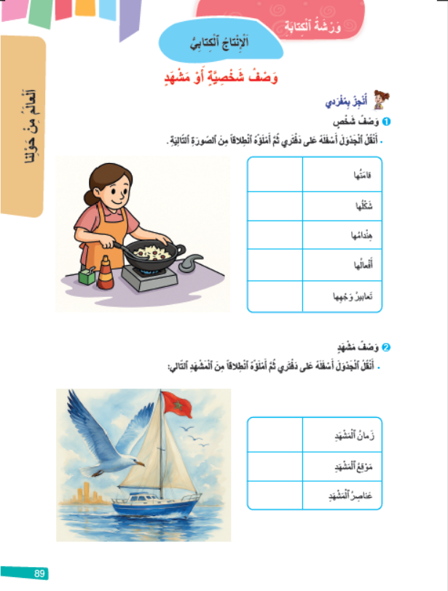
خذوا دفاتر القسم وكراساتكم الصفحة -89-.
اختتام الحصة
إنتاج كتابي
قـــــراءة ح4
افتتاح الحصة

Slide 40

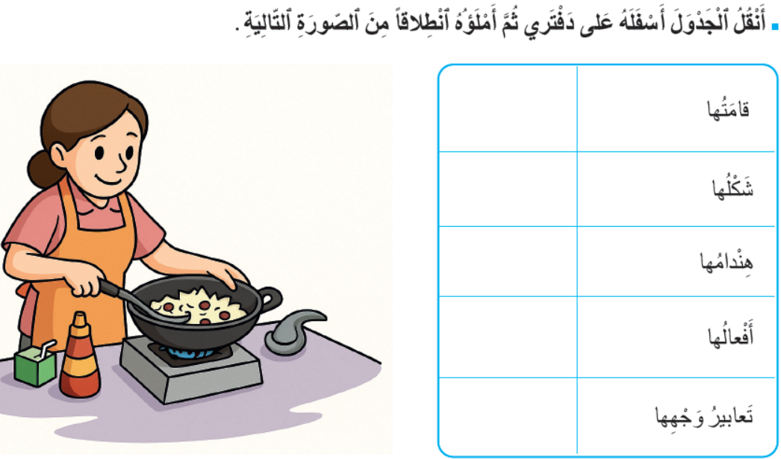
نبدأ بالنشاط الأول: انقلوا الجدول على دفاتركم وقوموا بملئه انطلاقا من الصورة.
اختتام الحصة
إنتاج كتابي
قـــــراءة ح4
افتتاح الحصة

Slide 41
نصحح. ما الأوصاف التي تقترحونها لوصف القامة؟ ( تسجيل الأجوبة المناسبة على السبورة ثم الانتقال إلى العنصر الموالي.)
اختتام الحصة
إنتاج كتابي
قـــــراءة ح4
افتتاح الحصة

Slide 42
من يقرأ الحصيلة المسجلة على السبورة؟
اختتام الحصة
إنتاج كتابي
قـــــراءة ح4
افتتاح الحصة
أَقْرَأُ ٱلْحَصيلَةَ ٱلْمُسَجَّلَةَ عَلى ٱلسَّبُّورَةِ.

Slide 43
على دفاتركم. حولوا المعطيات المسجلة على السبورة إلى نص لوصف الشخص الوارد على الصورة.
اختتام الحصة
إنتاج كتابي
قـــــراءة ح4
افتتاح الحصة
أَكْتُبُ نَصّاً لِوَصْفِ ٱلشَّخْصِ.

Slide 44
من يقرأ إنتاجه؟( تصحح الإنتاجات وفق العناصر التالية:)
اختتام الحصة
إنتاج كتابي
قـــــراءة ح4
افتتاح الحصة
لا | نعم | اَلضَّوابِطُ
 |  | هَلْ وَصَفَ(تْ) جَميعَ ٱلْعَناصِرِ (اَلْقامَةُ- اَلْهِنْدامُ – اَلشَّكْلُ – اَلْأَفْعالُ – تَعابيرُ ٱلْوَجْهِ)؟
 |  | هَلِ ٱسْتَعْمَلَ(تْ) ٱلنُّعوتَ ٱلْمُناسِبَةَ؟
 |  | هَلْ كانَتْ جُمَلُ ٱلنَّصِّ مُنْسَجِمَةً؟

Slide 45
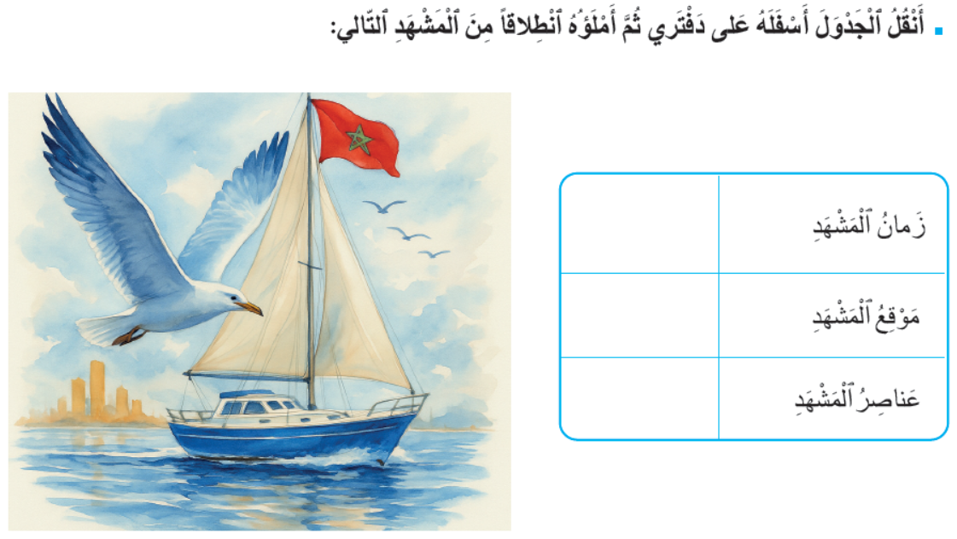
ننتقل إلى النشاط الثاني: انقلوا الجدول على دفاتركم وقوموا بملئه انطلاقا من الصورة.
اختتام الحصة
إنتاج كتابي
قـــــراءة ح4
افتتاح الحصة
مُكَوِّناتُ

Slide 46
نصحح. ما الزمان الذي يعبر عنه المشهد؟ ( تسجيل الأجوبة المناسبة على السبورة ثم الانتقال إلى العنصر الموالي.)
اختتام الحصة
إنتاج كتابي
قـــــراءة ح4
افتتاح الحصة
مُكَوِّناتُ

Slide 47
من يقرأ الحصيلة على السبورة؟
اختتام الحصة
إنتاج كتابي
قـــــراءة ح4
افتتاح الحصة
أَقْرَأُ ٱلْحَصيلَةَ ٱلْمُسَجَّلَةَ عَلى ٱلسَّبُّورَةِ.

Slide 48
على دفاتركم. حولوا المعطيات المسجلة على السبورة إلى نص لوصف المشهد على الصورة.
اختتام الحصة
إنتاج كتابي
قـــــراءة ح4
افتتاح الحصة
أَكْتُبُ نَصّاً لِوَصْفِ ٱلْمَشْهَدِ.

Slide 49
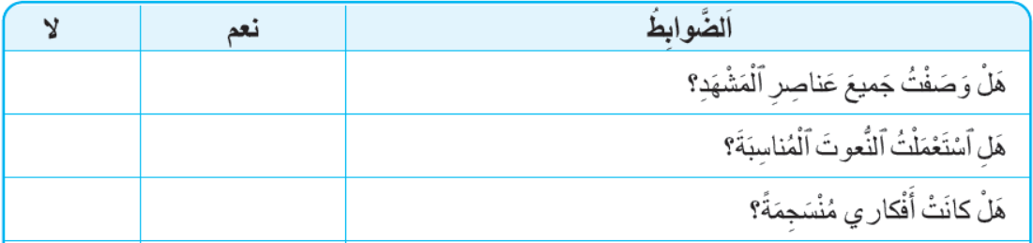
من يقرأ إنتاجه؟( تصحح الإنتاجات وفق العناصر التالية:)
اختتام الحصة
إنتاج كتابي
قـــــراءة ح4
افتتاح الحصة

Slide 50
اختتام الحصة
اختتام الحصة
ماذا تعلمت اليوم؟
الواجب المنزلي

Slide 51
من يذكرنا بأهم أفكار نص " اكتشاف العالم الجديد"؟
اختتام الحصة
إنتاج كتابي
قـــــراءة ح4
افتتاح الحصة
ما أَهَمُّ أَفْكارِ نَصِّ "اِكْتِشافُ ٱلْعالَمِ ٱلْجَديدِ"؟

Slide 52
ما الأشياء التي نصفها في شخص؟
اختتام الحصة
إنتاج كتابي
قـــــراءة ح4
افتتاح الحصة
ما ٱلْأَشْياءُ ٱلَّتي نَصِفُها في شَخْصٍ؟

Slide 53
ما الأشياء التي نصفها في مشهد؟
اختتام الحصة
إنتاج كتابي
قـــــراءة ح4
افتتاح الحصة
ما ٱلْأَشْياءُ ٱلَّتي نَصِفُها في مَشْهَدٍ؟

Slide 54
الفائزون بنجمة السلوك هم:
اختتام الحصة
إنتاج كتابي
قـــــراءة ح4
افتتاح الحصة

Slide 55

إلى اللقاء في الحصة المقبلة.
اختتام الحصة
إنتاج كتابي
قـــــراءة ح4
افتتاح الحصة

Slide 56

بناء على إنجازات المتعلمين خلال الممارسة المستقلة
ما تقديرك لنسبة التحكم في هدف الدرس؟
تسجل النسبة على صفحة اليوم من مذكرة الأستاذ.

